Slide 1


KHỞI ĐỘNG
TRÒ CHƠI: TÊN TÔI – TÊN NGHỀ
Luật chơi: Cả lớp đứng thành vòng tròn, Quản trò tung cho bạn chơi đầu tiên quả bóng giấy. Trong vòng 10 giây, bạn đó phải nói được tên một nghề mà nghề đó có chữ cái đứng trước tên nghề trùng với chữ cái đứng ở đầu tên của mình. Ví dụ: Tôi tên là Lan, tôi biết nghề Lái xe tải; Tôi tên là Tuấn, tôi biết nghề Thợ xây,... Nói xong tên nghề, bạn đó có quyền tung quả bóng giấy cho bạn khác. Người nhận được quả bóng giấy nhanh chóng thực hiện nhiệm vụ của mình như bạn trước. Nếu bạn nào không nói được tên nghề trong vòng 10 giây, bạn đó phải rời khỏi vị trí và đứng vào giữa vòng tròn. Bóng được tung cho bạn tiếp theo. Cuộc chơi kéo dài khoảng 5 phút. Những bạn nào không trả lời được, sẽ bị phạt.

Slide 2

KHỞI ĐỘNG
TRÒ CHƠI: TÊN TÔI – TÊN NGHỀ
+ Nêu cảm nhận của em về trò chơi?
+ Nếu được chơi lại, em nghĩ mình có chơi nhanh hơn, tốt hơn không? Vì sao?

Slide 3

HOẠT ĐỘNG 1
Tìm hiểu hoạt động sản xuất, kinh doanh, dịch vụ ở địa phương

Slide 4

Nhiệm vụ 1
Chia sẻ những điểu em biết về hoạt động sản xuất, kinh đoanh, dịch vụ ở địa phương.
HOẠT ĐỘNG 1
Nhiệm vụ 2
Tìm hiểu những thông tin và yêu cầu cơ bản của từng nhóm nghề ở địa phương
Nhiệm vụ 3
Tìm hiểu những điều kiện đảm bảo an toàn và sức khỏe nghề nghiệp trong từng nhóm nghề.

Slide 5

NV1. Chia sẻ những điều em biết về hoạt động sản xuất, kinh doanh, dịch vụ ở địa phương
Yêu cầu
- Chia sẻ những hiểu biết, kinh nghiệm của bản thân về các hoạt động sản xuất, kinh doanh, dịch vụ ở địa phương theo 2 câu hỏi ở mục 1 trong SGK.
- Các nhóm ghi kết quả chia sẻ của nhóm vào tờ giấy khổ to hoặc bảng để trình bày trước lớp.
Lưu ý: Địa phương có hoạt động nghề nghiệp trong lĩnh vực nào thì kể tên nghề nghiệp trong lĩnh vực đó.

Slide 6
NV1. Chia sẻ những điều em biết về hoạt động sản xuất, kinh doanh, dịch vụ ở địa phương
Hoạt động nghề nghiệp thuộc 3 lĩnh vực
Sản xuất
Kinh doanh
Dịch vụ

Slide 7
NV1. Chia sẻ những điều em biết về hoạt động sản xuất, kinh doanh, dịch vụ ở địa phương
Hoạt động sản xuất bao gồm: Hoạt động làm ra sản phẩm vật chất phục vụ con người. Hoạt động sản xuất có nhiều ngành như:
Sản xuất lương thực, thực phẩm;
Sản xuất máy móc, vật liệu xây dựng, công cụ lao động…
Sản xuất

Slide 8
NV1. Chia sẻ những điều em biết về hoạt động sản xuất, kinh doanh, dịch vụ ở địa phương
Hoạt động kinh doanh bao gồm: hoạt động kinh tế nhằm mục đích sinh lời như bán hàng, đại lí hàng hóa, bán buôn bán lẻ…
Kinh doanh
Lưu ý: Đa số những hoạt động sản xuất gắn liền với hoạt động kinh doanh.

Slide 9
NV1. Chia sẻ những điều em biết về hoạt động sản xuất, kinh doanh, dịch vụ ở địa phương
Hoạt động dịch vụ bao gồm: hoạt động nhằm phục vụ cho nhu cầu sản xuất, kinh doanh hay sinh hoạt tiêu dùng của cá nhân, tổ chức để thu tiền công như:
Dịch vụ
Dịch vụ tiêu dùng (nhà hàng, khách sạn, thương mại…)
Dịch vụ sản xuất (giao thông vận tải, bưu chính viễn thông, tín dụng,…)
Dịch vụ cộng đồng (công nghệ, giáo dục, y tế, khoa học…)

Slide 10
NV2. Tìm hiểu thông tin và yêu cầu cơ bản của từng nhóm nghề ở địa phương
Kĩ thuật khăn trải bàn
Yêu cầu: Xác định thông tin, yêu cầu cơ bản của các nhóm nghề sản xuất, kinh doanh, dịch vụ ở địa phương theo gợi ý ở mục 2, HĐ1.
Ý kiến cá nhân
Ý kiến chung của cả nhóm
Ý kiến cá nhân
Ý kiến cá nhân
Ý kiến cá nhân

Slide 11
HOẠT ĐỘNG 2
Xác định cách tìm hiểu các thông tin về nghề/ nhóm nghề em quan tâm ở địa phương

Slide 12
Nhiệm vụ 1
HOẠT ĐỘNG 2
Chia sẻ cách tìm hiểu các thông tin về nghề/ nhóm nghề em quan tâm ở địa phương.
Nhiệm vụ 2
Xác định cách tìm hiểu những thông tin và yêu cầu cơ bản của từng nhóm nghề ở địa phương.

Slide 13
NV1. Chia sẻ cách tìm hiểu các thông tin về nghề/ nhóm nghề em quan tâm ở địa phương.
Thảo luận cặp đôi
Nêu những cách em đã thực hiện khi tìm hiểu các thông tin về nghề?
Cách nào đã giúp em thu thập được thông tin chính xác, hiệu quả?
Gợi ý cách tìm hiểu thông tin:
Đến trực tiếp hỏi những người làm nghề/ nhóm nghề đó.
Tìm hiểu qua thông tin báo đài.
Hỏi người thân, bạn bè…

Slide 14
NV2. Cách tìm hiểu những thông tin và yêu cầu cơ bản của từng nhóm nghề ở địa phương
Thảo luận nhóm:
Xác định cách tìm hiểu, thu thập các thông tin về:
Những đặc điểm cơ bản của nghề/ nhóm nghề ở địa phương.
Yêu cầu về phẩm chất, năng lực của nghề/ nhóm nghề đối với người lao động ở địa phương.
Những điều kiện đảm bảo an toàn, sức khoẻ nghề nghiệp trong từng nhóm nghề.

Slide 15
NV2. Cách tìm hiểu những thông tin và yêu cầu cơ bản của từng nhóm nghề ở địa phương
KẾT LUẬN
Có nhiều cách để thu thập được các thông tin nghề đang có ở địa phương như quan sát, tìm đọc tư liệu, sách báo, tra cứu trên internet, phỏng vấn người lao động, tham quan tìm hiểu, tham gia thực hiện một số hoạt động của nghề...
Mỗi cách đều đem đến cho chúng ta những thông tin của nghề ở khía cạnh nhất định.

Slide 16
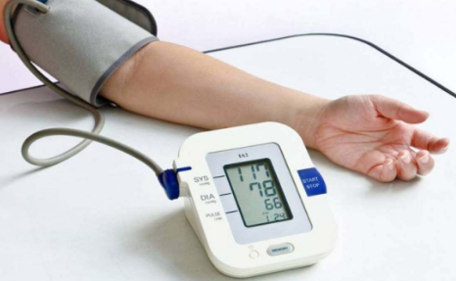

NV3. Phân tích ví dụ
Quan sát hình ảnh và trả lời câu hỏi:
Từ hình ảnh này em liên tưởng đến nghề nào?
Em hãy chỉ ra đối tượng lao động, phương tiện, dụng cụ lao động, điều kiện lao động của nghề đó?

Slide 17

NV3. Phân tích ví dụ
Thông qua hình ảnh giúp chúng ta nhận diện được nghề, đối tượng lao động, phương tiện, dụng cụ lao động, điều kiện lao động,...nhưng chưa thể giúp ta có được đẩy đủ các thông tin về hoạt động thực tế của nghề, về yêu cấu phẩm chất, năng lực của người lao động và những điểu kiện đảm bảo an toàn, sức khoẻ nghề nghiệp trong từng nhóm nghề.

Slide 18
KẾT LUẬN
Để nắm và hiểu rõ các thông tin, đặc điểm về một nghề mà mình quan tâm, chúng ta cần phải kết hợp sử dụng nhiều cách tìm kiếm, thu thập thông tin khi tìm hiểu nghề như: phỏng vấn người lao động, tham gia và trải nghiệm các hoạt động của nghề…

Slide 19

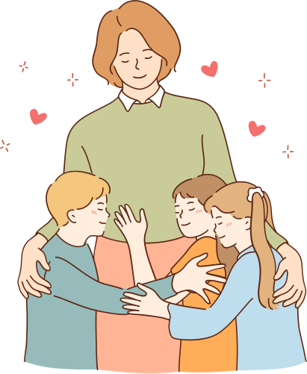
HƯỚNG DẪN VỀ NHÀ
1
Ôn lại kiến thức đã học
2
Xem nội dung HĐ 3, 4 chủ đề 9

